Slide 1


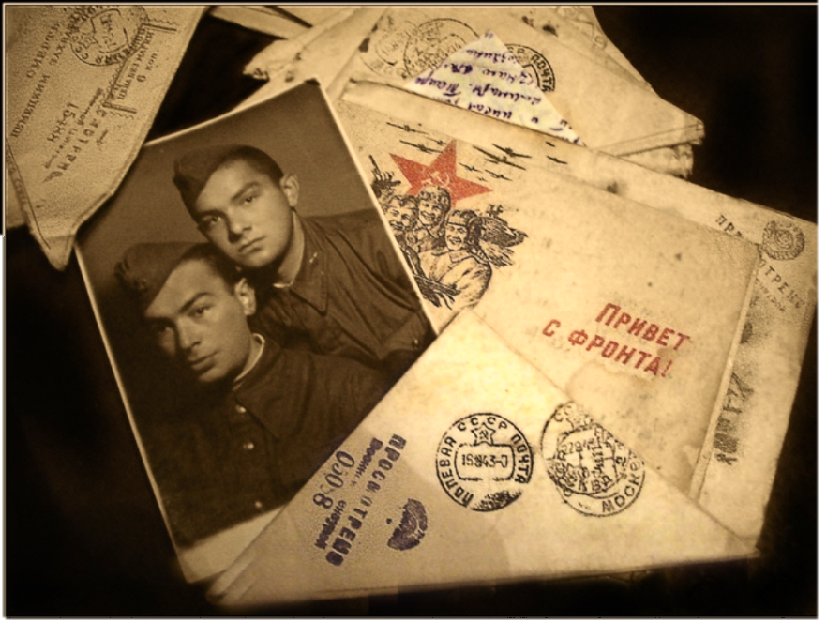

АЛЬБОМ ПАМЯТИ
КОМСОМОЛЬЧАНЕ – УЧАСТНИКИ ВЕЛИКОЙ ОТЕЧЕСТВЕННОЙ ВОЙНЫ И ТРУДОВОГО ФРОНТА

Slide 2

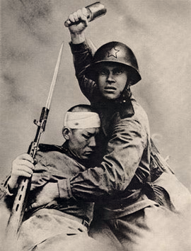
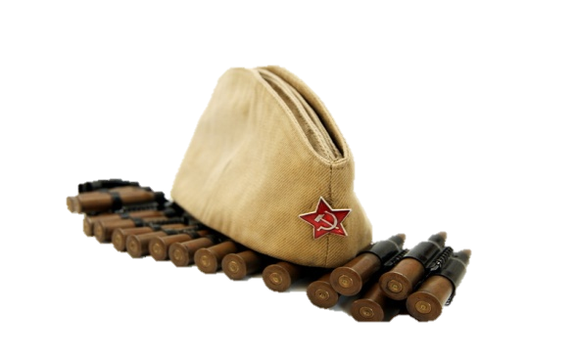
Начертала война
На трагических плитах
Имена, имена, имена…
Вы навек рождены,
Вы навек не забыты,
Если Родина-мать спасена…

Slide 3

Самое дорогое и священное, что есть у Человечества – это память о былом, о людях, чьи дела и подвиги умножали славу Отечества.
Семь десятилетий минуло с тех пор, когда прогремели последние залпы Великой Отечественной войны 1941-1945 годов, и слово «ПОБЕДА» радостью и болью отозвалось в каждом сердце. Болью потому, что слишком высокой была цена великой Победы – 27 миллионов жизней унесла самая кровавая война XX века.
Незаживающей раной для каждой семьи стала потеря отца, мужа, брата, сына. И сколько еще жизней унесли боевые ранения в тяжелые послевоенные
годы. Война, а затем возрождение из руин и пепла стали величайшим подвигом всех россиян, гимном мужеству нашего народа.
В памятниках и обелисках, стихах и песнях, кинофильмах и живом слове – память тех лет.
Ни одно имя не должно быть потеряно для потомков, ни одно благое дело не должно быть забыто.

Slide 4

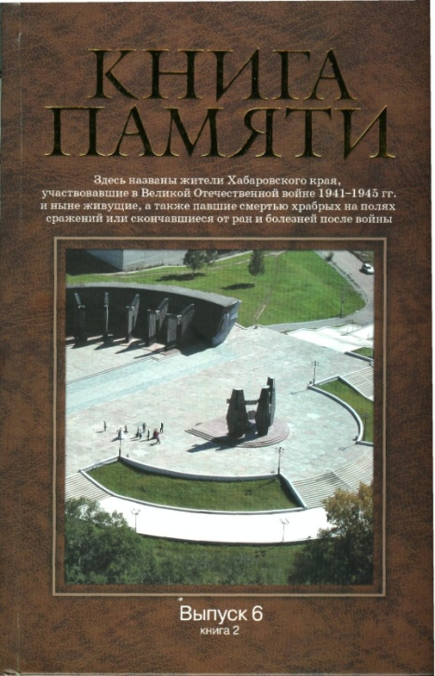





Slide 5
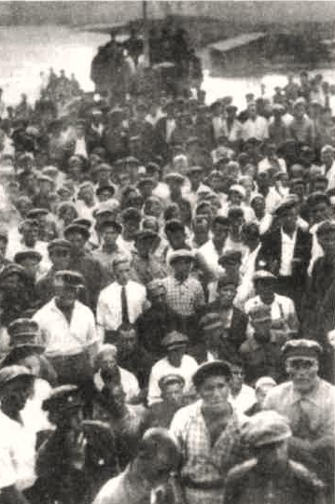

Известие о начале войны жители Комсомольска-на-Амуре встретили массовыми митингами на всех предприятиях, стройках, в учреждениях и учебных заведениях. С первых дней войны сотни горожан пришли в военкомат с заявлениями о добровольном уходе на фронт.
Германия напала на СССР.
Митинг на стапельной площадке Комсомольского судостроительного завода.

Slide 6
Дальний Восток стал надежной кузницей резервов для действующей армии. В 4 часа утра 29 июня 1941 года отправлен на фронт первый эшелон бойцов. В грандиозных сражениях войны приняло участие свыше 1 миллиона дальневосточников.
Более 100 тысяч воинов отправили на сухопутные фронты Тихоокеанский флот и Краснознаменная Амурская флотилия.

Slide 7
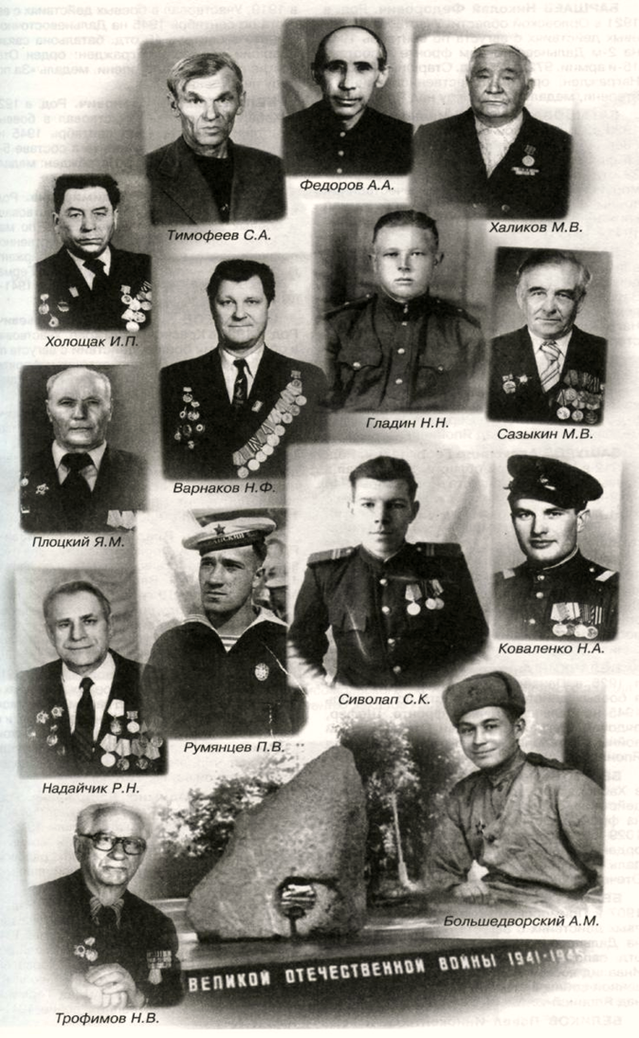

Свыше 40 тысяч комсомольчан сражались на фронтах войны.
35 тысяч бойцов были удостоены боевых наград.
5248 наших земляков не вернулись с полей сражений.

Slide 8

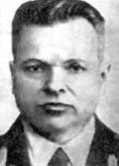
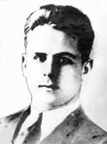
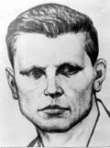
18 комсомольчан удостоены звания Героя Советского Союза.
Это Ш. М. Абдрашитов, А. А. Бельгин, А. Н. Гайдаш,
Е. А. Дикопольцев, А. Ф. Кретов, И. В. Ларев, А. П. Маресьев,
А. А. Павловский, П. А. Плешков, П. Ф. Поросенков,
М. И. Родионов, М. П. Сазонов, А. В. Скворцов, Г. Г. Тарасов,
И. С. Хоменко, А. Г. Черноморец, С. Ф. Швецов,
П. С. Шемендюк.
Тарасов
Г. Г.
Павловский
А. А.
Хоменко
И. С.

Slide 9
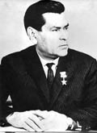
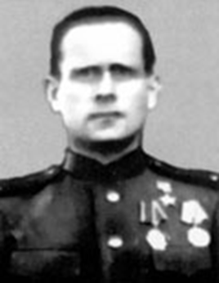
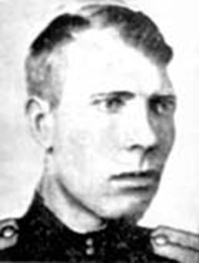
В городе была создана система подготовки гражданского населения по военным специальностям, а также физкультурно-спортивные объединения. К началу войны было подготовлено 30 тыс. бойцов, в том числе 14 тыс. лыжников.
Маресьев
А. П.
Черноморец
А. Г.
Сазонов
М. П.

Slide 10
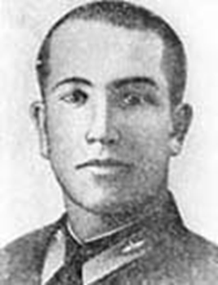
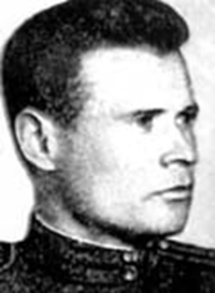
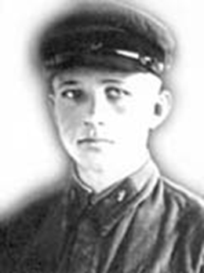
В боях и сражениях Великой Отечественной войны
8 дальневосточных соединений заслужили почетное звание гвардейских. Активно участвовала в боях под Москвой
413-я стрелковая дивизия, которая была сформирована в августе 1941 года. Дислоцировалась она в Амурской области г. Свободный ст. Шимановская.
Абдрашитов
Ш. М.
Гайдаш
А. Н.
Кретов
А. Ф.

Slide 11
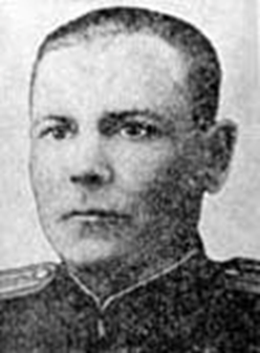
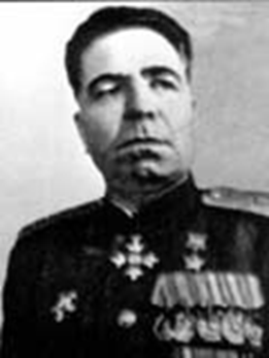
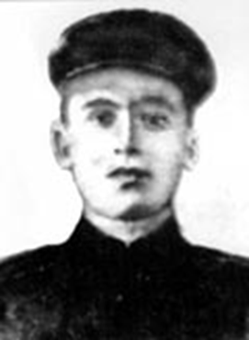
Осенью 1941 года в решающей битве за Москву участвовала сформированная в Приамурье 78-я стрелковая дивизия под командованием полковника
А. П. Белобородова. В течение месяца плечом к плечу с героями-панфиловцами дальневосточники стойко защищали одно из самых ответственных направлений в обороне Москвы - Волоколамское шоссе. 78-я дивизия была преобразована в 9-ю гвардейскую.
Плешков
П. А.
Скворцов
А. В.
Бельгин
А. А.

Slide 12
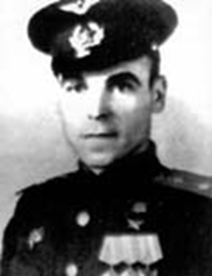
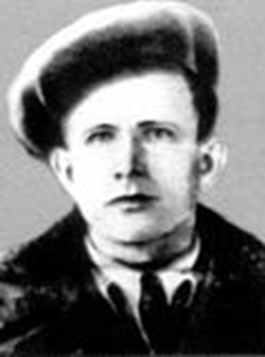
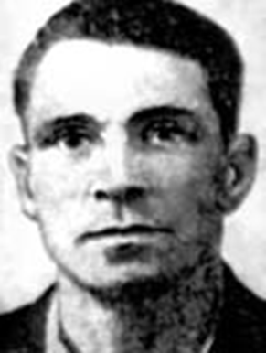
Поистине железную стойкость проявили комсомольчане - участники 422-81 Красноградской Краснознаменной ордена Суворова гвардейской мотострелковой дивизии, сформированной весной 1942 года на Дальнем Востоке. Это Герои Советского Союза Е. Дикопольцев и С. Ф. Швецов, получившие боевое крещение под Сталинградом.
Швецов
С. Ф.
Дикопольцев
Е. А.
Ларев
И. В.

Slide 13
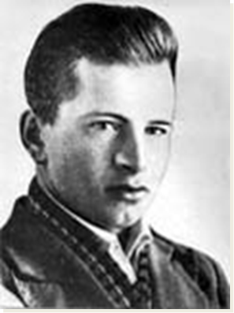
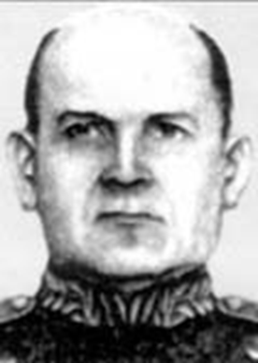
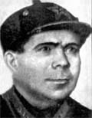
А также: А. С. Аникин, гвардии ефрейтор Е. В. Варнин, гвардии старший лейтенант И. П. Кайдалов, С. И. Николаев, гвардии капитан С. М. Пузанов, гвардии ефрейтор И. К. Соловьев, гвардии младший сержант Л. И. Сяткин, гвардии старший сержант А. Е. Шмаков.
Шемендюк
П. С.
Родионов
М. И.
Ларев
И. В.

Slide 14

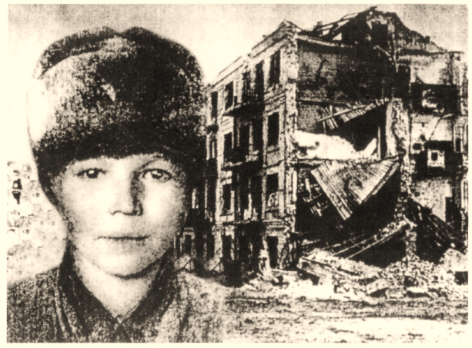
11-летний защитник Брестской крепости
Анатолий Курышов
Родители отправили Анатолия в Сталинград на каникулы. Здесь его застала война. Фашисты не щадили никого, уцелевшие после бомбежек горожане укрывались среди разрушенных зданий. В одном из них неделю провел Курышов, пока голод не выгнал его на улицу. Потом с другими детьми оказался в подвале здания, которое навсегда останется в истории под именем Дома Павлова.

Slide 15
11-летний защитник Брестской крепости
В один из дней в доме появились четверо красноармейцев. Один из них представился: «Сержант Павлов. Мое разведотделение - Черноголов, Александров и Глущенко. Вы тут тихо сидите, а мы поработаем». 58 дней длилась оборона дома. Сержант Яков Павлов превратил занятый дом в «крепость людей, не ведающих страха». В боях за Париж гитлеровцы потеряли живой силы в десятки раз меньше, чем при штурме Дома Павлова.
По просьбе Павлова Курышов разыскал в доме раненого санинструктора Калинина и передал приказ: добраться до штаба полка, доложить полковнику Елину о взятии важного объекта и передать ему просьбу о срочной поддержке. Подкрепление прибыло через три дня.

Slide 16
11-летний защитник Брестской крепости
В широко известных книгах лишь мельком упоминается Толик Курышов, заслуживший в 11 лет орден Красной Звезды. Он подносил боеприпасы, выползал через подвальное окно на разведку. В одной из квартир первого этажа Толик раздобыл папку с немецкими документами, по приказу Павлова доставил эти документы в штаб полка, сбежал из штаба и вернулся к Павлову.
В один из последних дней Сталинградской битвы Курышов по заданию командира пробирался в соседний подъезд. Ударной волной его отбросило наземь, и он потерял сознание: осколок врезался в голову, отполосовал ухо, тяжелая контузия сковала мышцы. Бойцы, рискуя жизнью, вынесли раненого из дома. Врачи нашли в его кармане записку: "Этот мальчик, Толик Курышов, с 28 сентября по 24 ноября находился со мной в торцевом доме № 61 на площади 9 января. Отражал атаки немцев. Считаю его бойцом своего гарнизона и прошу содействия в спасении его жизни. Гвардии сержант 3-го разведбаталъона 42 гв. полка Я. Ф. Павлов".

Slide 17
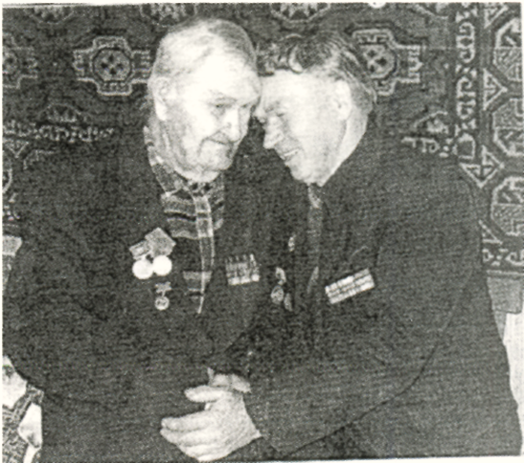

11-летний защитник Брестской крепости
Спустя годы, после переезда с родителями в Комсомольск, Анатолий Курышов узнал о присвоении ему ордена Красной Звезды и впервые увидел свою орденскую книжку за номером 806357. Об этой запоздалой награде узнал и сам Герой Советского Союза Павлов, считавший мальчика погибшим.
Встреча пулеметчика Воронова с Анатолием Курышовым в 2005 году.

Slide 18

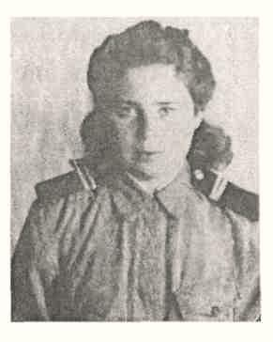

МАКИЕНКО
Антонина Григорьевна
Родилась в 1923 году в д. Андреевка
Орловской области. Участвовала
в боевых действиях с августа по
сентябрь 1945 года. на Дальневос­точном фронте в составе 167-го отдельного зенитно-артиллерийского дивизиона. Младший сержант. Дальномерщик. Награждена медалью «За побе­ду над Японией». Работала в Комсомольском райисполкоме глав­ным бухгалтером.

Slide 19
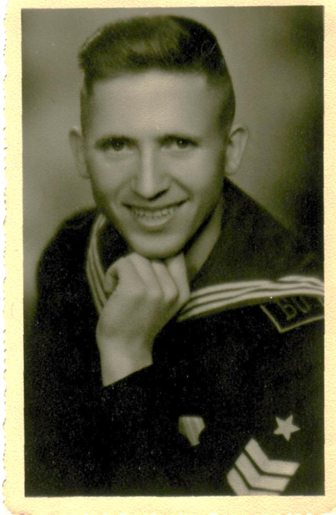
БЫЧЕНКО
АНАТОЛИЙ ФЕДОСЕЕВИЧ
Родился в 1925 году в с. Семигоры на Украине. Участвовал в боевых действиях с августа по сентябрь 1945 года на 35-м десантном судне в составе дивизиона кораблей спецназначения Дальневосточного фронта. Матрос. Пулеметчик. Награжден орденом Отечественной войны II степени, медалями «За боевые заслуги», «За победу над Японией». Работал председателем народного контроля Комсомоль­ского района, более 15 лет возглавляет секцию ветеранов войны при районном совете ветеранов войны и труда.

Slide 20
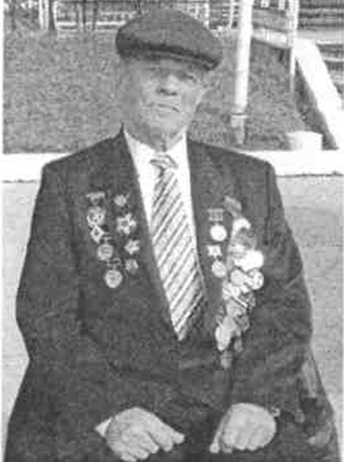
КОЛОМЫЦЕВ
ВАСИЛИЙ МАТВЕЕВИЧ
Родился в 1919 году в с. Коровино Белгородской области. Участво­вал в боевых действиях с июня 1941 года по май 1945 года на фронтах Великой Отечественной войны и с августа по сентябрь 1945 года на Дальневосточном фронте. Ефрейтор. Сапер. Награжден орденами Красной Звезды, Отечественной войны II степени, медалями «За отвагу», «За оборону Сталинграда», «За освобождение Варшавы», «За взя­тие Берлина», «За победу над Германией», «За победу над Япо­нией». Работал на комбинате «Сахалинуголь». Награжден орде­ном «Знак Почета».

Slide 21
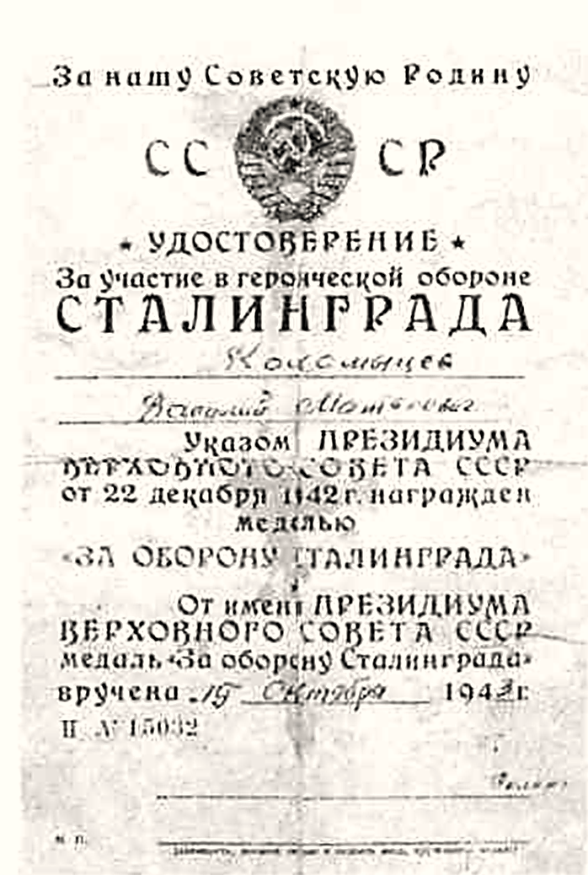
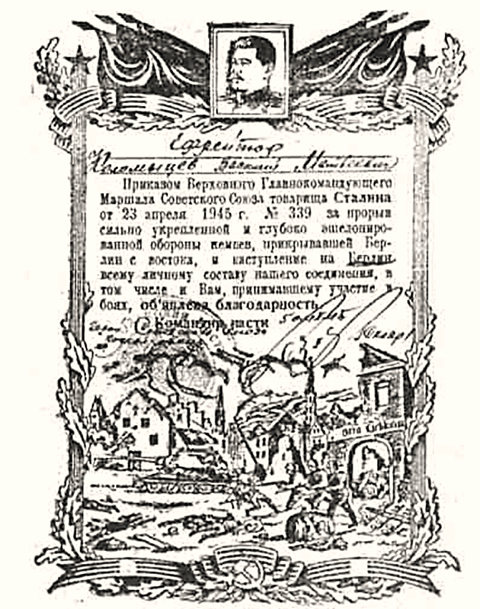

Slide 22
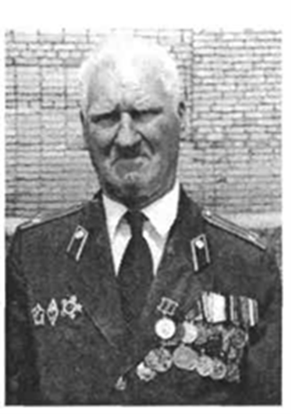
КУЛИКАНОВ
СЕРГЕЙ ПРОКОПЬЕВИЧ
Родился в 1925 году в с. Славянка Хабаровского края. Участвовал в боевых действиях с августа по сентябрь 1945 года на Дальневос­точном фронте в составе Тихоокеанского флота. Старшина. Командир от­деления. Награжден орденом Отечественной войны II степени, медалью «За победу над Японией». Работал в Комсомольском РОВД.

Slide 23
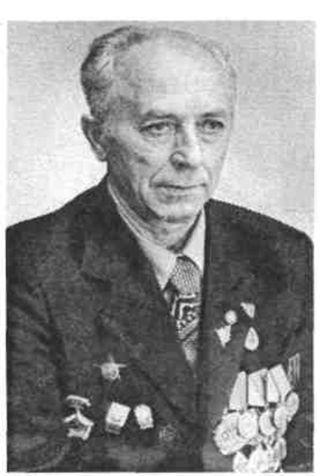
ЛИСОВСКИЙ
ИВАН АНДРЕЕВИЧ
Родился в 1922 году в с. Большой Кревец Брянской области. Участвовал в боевых действиях с июня 1941 года по май 1944 года на фронтах Великой Отечественной войны в составе 857-го пушечно-гаубичного полка. Начальник связи. Старший лейтенант. Инвалид войны. Награжден орденами Отечественной войны I степени, Красной Звезды, медалями «За оборону Сталинграда», «За оборону Кав­каза», «За боевые заслуги». Работал в Комсомольском леспромхозе. Награжден орденом Трудового Красного Знамени.

Slide 24
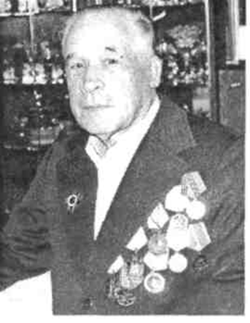
ЛОШМАНОВ
СЕРГЕЙ ПЕТРОВИЧ
Родился в 1922 году в г. Алатырь Республики Чувашия. Участвовал в боевых действиях с августа по сентябрь 1945 года на фрегате ЭК-2 в составе Тихоокеанского флота. Гвардии старшина II статьи.
Старший гидроакустик. Награж­ден орденом Отечественной войны II степени, медалью «За побе­ду над Японией». Работал председателем районного исполнительного комитета.

Slide 25
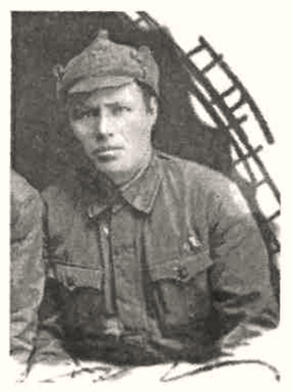
ПЕСТЕРЕВ
НИКОЛАЙ МИХАЙЛОВИЧ
Родился в 1909 году в с. Евграфовка Омской области. Участвовал в боевых дей­ствиях с августа по сентябрь 1945 года на Дальневосточ­ном фронте. Сержант. Награжден медалью «За победу над Японией». Рабо­тал заведующим отделом народного образования Комсомольско­го района с 1949 по 1956 годы.

Slide 26
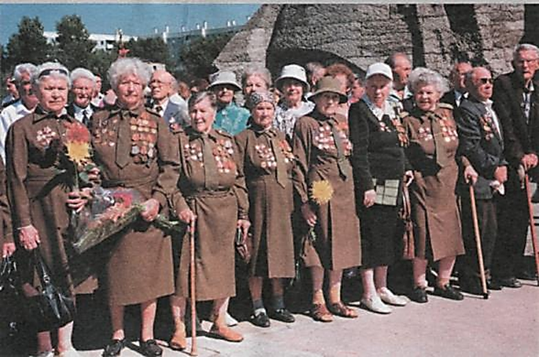
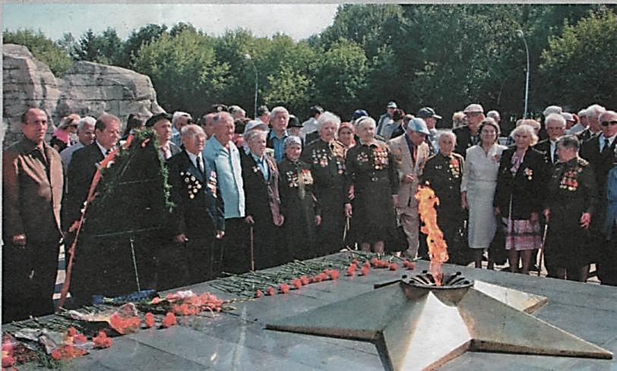
9 Мая в г. Комсомольске-на-Амуре.
Женщины-участ­ницы Великой Отечествен­ной войны пришли на берег Амура к мемориалу вечной памяти воинам-комсомольчанам.
Ветера­ны Хабаровска совместно с ветеранами Комсо­мольска-на-Амуре возложили цветы к вечному огню мемориала в честь всех воинов-комсомольчан, погибших во Второй миро­вой войне.

Slide 27

Люди!
Покуда сердца стучатся - помните!
Какою ценой завоёвано счастье, -
пожалуйста, помните!

Slide 28

Ветераны Великой Отечественной войны
и участники трудового фронта –
родные и близкие сотрудников КнАГТУ

Slide 29
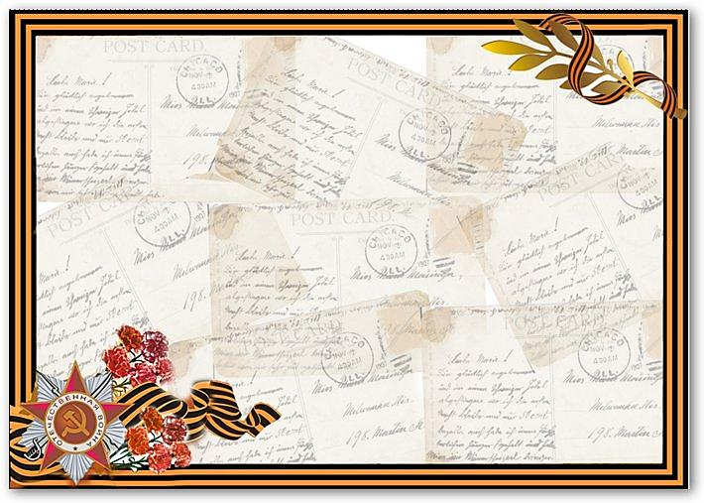
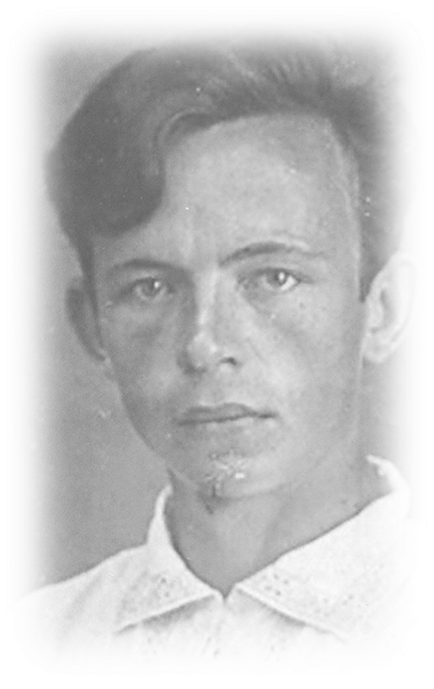
Мезенцев Василий Савватеевич
Родился в 1919 году в деревне Верхоуслино Яранского района Кировской области в многодетной семье колхозников. Ушел на фронт в июне 1941 года.
В звании младшего лейтенанта командира саперного взвода 21 гвардейского стрелкового полка 5 гвардейской стрелковой дивизии погиб в бою в январе или феврале 1942 года у деревни Большое Ноздрино Малоярославецкого (ранее Датчинского) района Калужской области. Семья помнит и хранит память о нем.

Slide 30
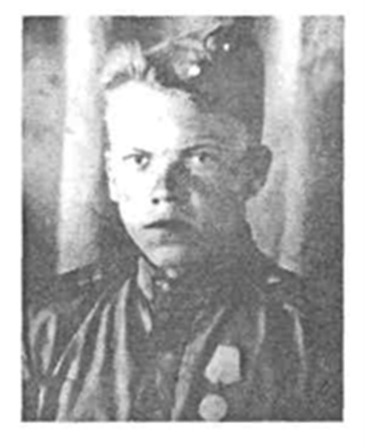
ЦАРЕГОРОДЦЕВ Александр Николаевич
Родился в 1925 году в д. Гришино Республики Марий Эл. Участво­вал в боевых действиях с декабря 1942 года по май 1945 года на Ленинградском фронте в составе 115-го зенитного артиллерийского полка и с августа по сентябрь 1945 года на Дальневосточном фронте в составе 133-й горнострелковой бригады. Старшина. Командир расчета. На­гражден орденами Отечественной войны II степени, Славы III сте­пени, медалью «За оборону Ленинграда».

Slide 31
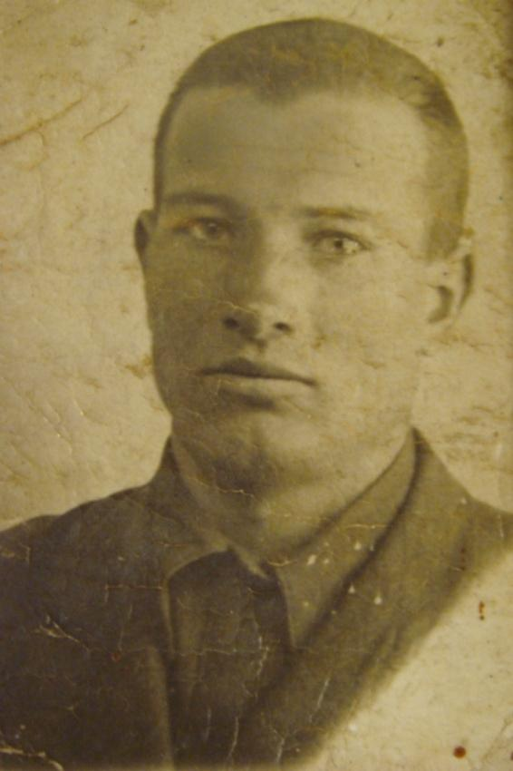
Азаров Николай Иванович
Родился в 1923 году в Кировском районе Смоленской области. Призван в 1943 году Малиновским РВК. Воевал в звании сержанта. Родным пришло сообщение, что он погиб в бою 9 марта 1945 года.
Боец выжил и встретил Великую Победу.

Slide 32
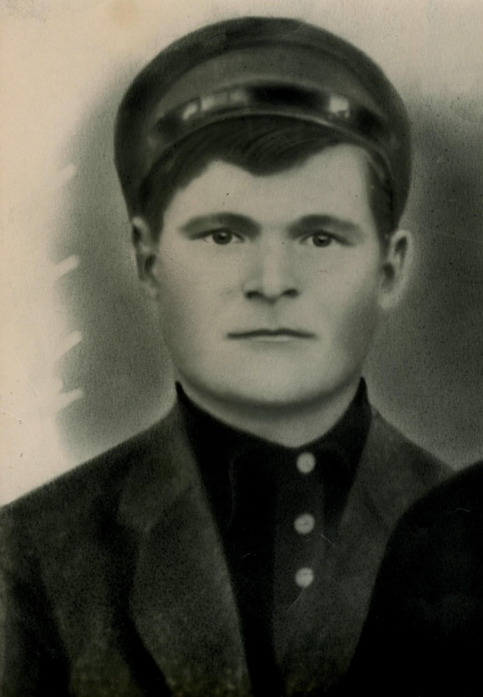
Топоров Максим Александрович
Родился в селе Казанка Пресновского района Северо-казахстанской области. Был передовым трактористом. Призван на войну в августе 1941 года. Воевал в №87 стрелковой дивизии. Погиб 31.12.1941 года в бою за Родину. Проявил мужество и героизм. Похоронен в селе Кривцово Орловской области.

Slide 33
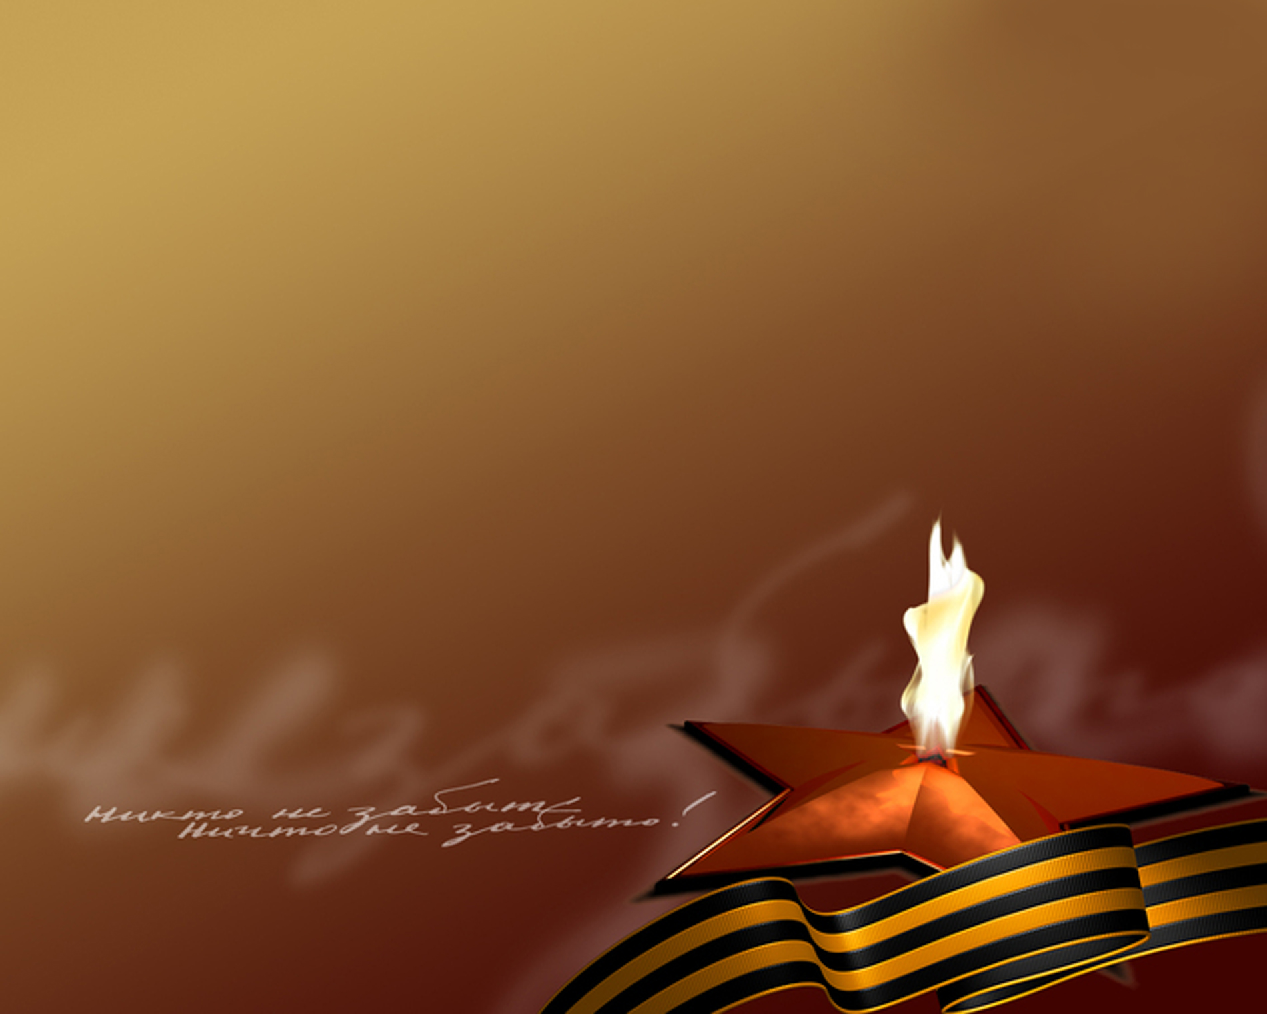
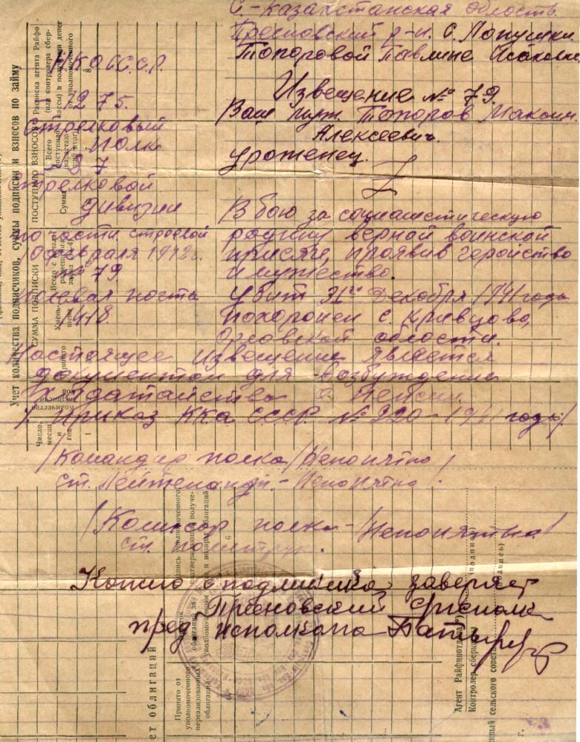
Похоронка, которую принесли в семью погибшего солдата
Топоркова Максима Александровича.

Slide 34
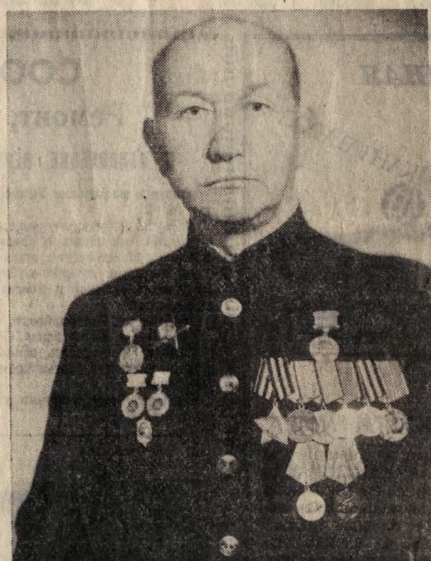
Жирнов ГРИГОРИЙ Петрович
До войны работал начальником ОСВОДа и инструктором легких водола­зов-спасателей. Подготовил 50 юных мо­ряков, которые добровольца­ми-матросами ушли вместе со своим наставником защищать родную землю.
С первых дней войны служ­ил в морской пехоте команди­ром минометного отделения 122-миллиметровых минометов. Бился Жирнов под Ленингра­дом, освобождал Великие Лу­ки, ходил в тыл врага. Дороги Польши и Германии исходил Жирнов, форсировал Березину, Вислу, Одер. После войны Григорий Петрович работал водолазом. К боевым наградам за ге­роизм и мужество прибавились награды за мирный труд.
.

Slide 35
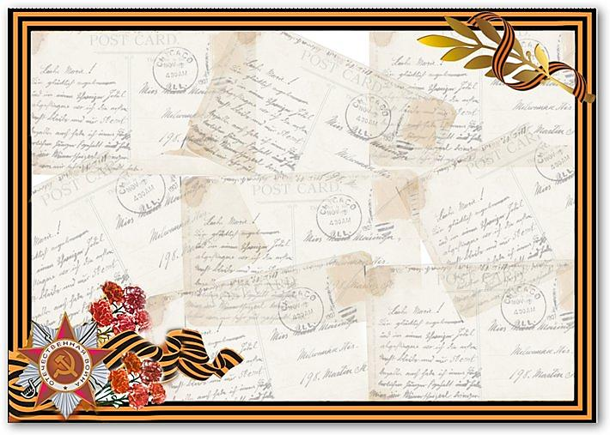
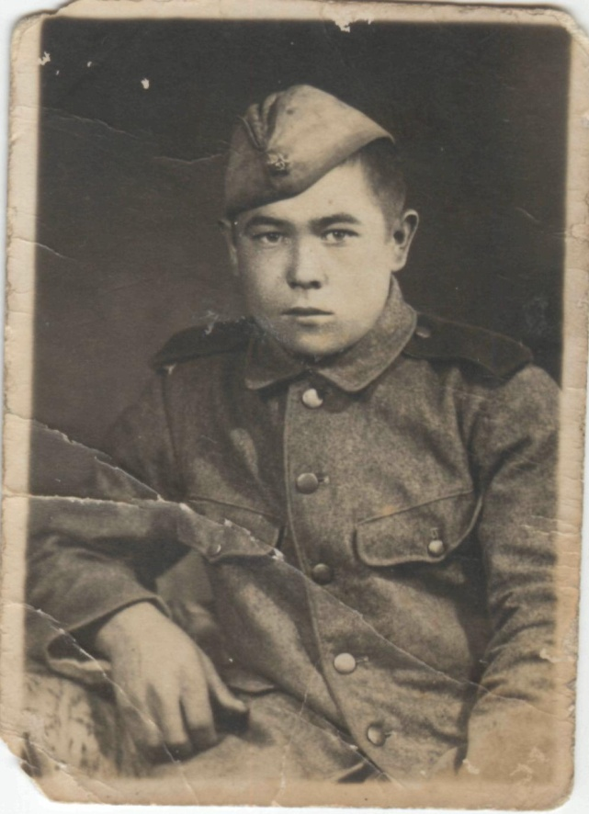
Гаврилов Никита Георгиевич
Родился 28 мая 1926 года в Амурской области с. Рязановка. Сбежал на фронт, не дождавшись повестки, в ноябре 1943 года. Тайком пробрался на баржу, перевозившую призывников. Присягу принял 23 февраля 1944 года. Служил в тяжелой артиллерии. Участвовал в боевых дей­ствиях на Дальневосточ­ном фронте. Прошел всю Маньчжурию. Награжден орденом Отечественной войны II степени и медалью «За победу над Японией». После окончания войны охранял японских военнопленных.
Демобилизовался только в 1950 году.

Slide 36
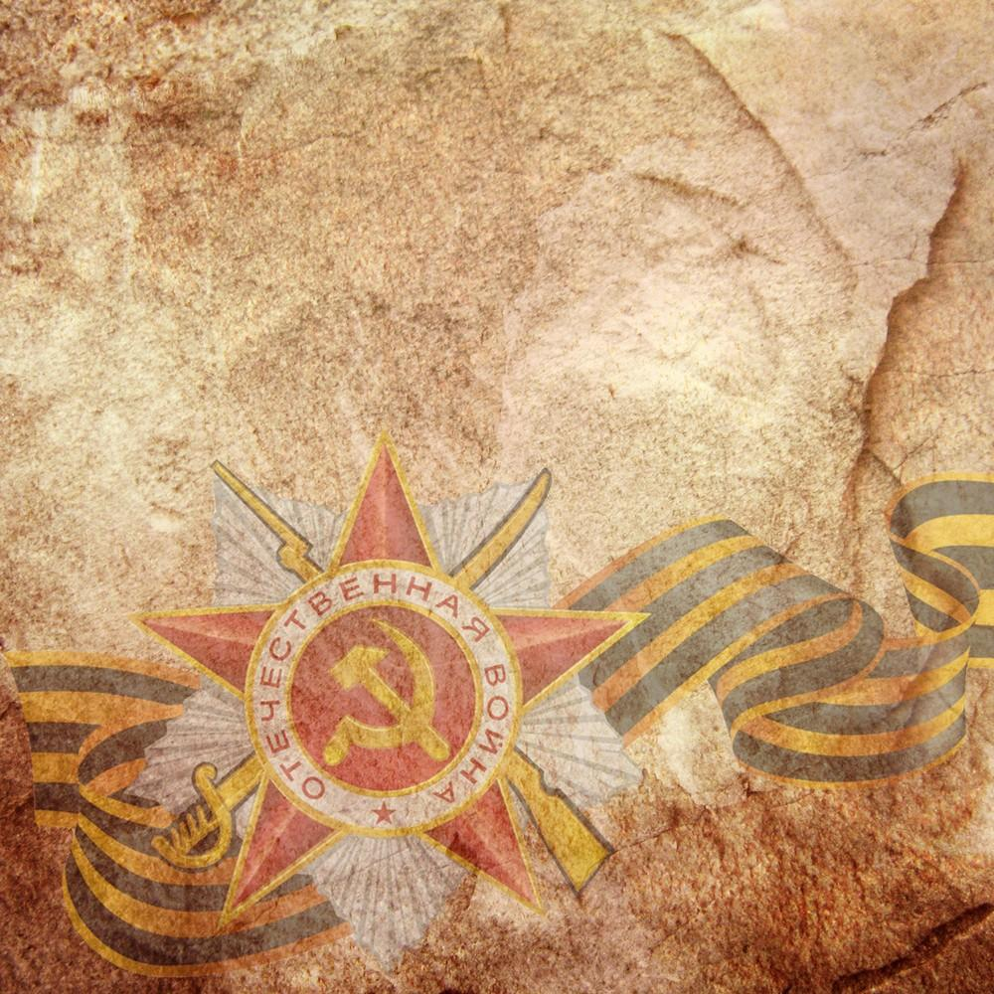
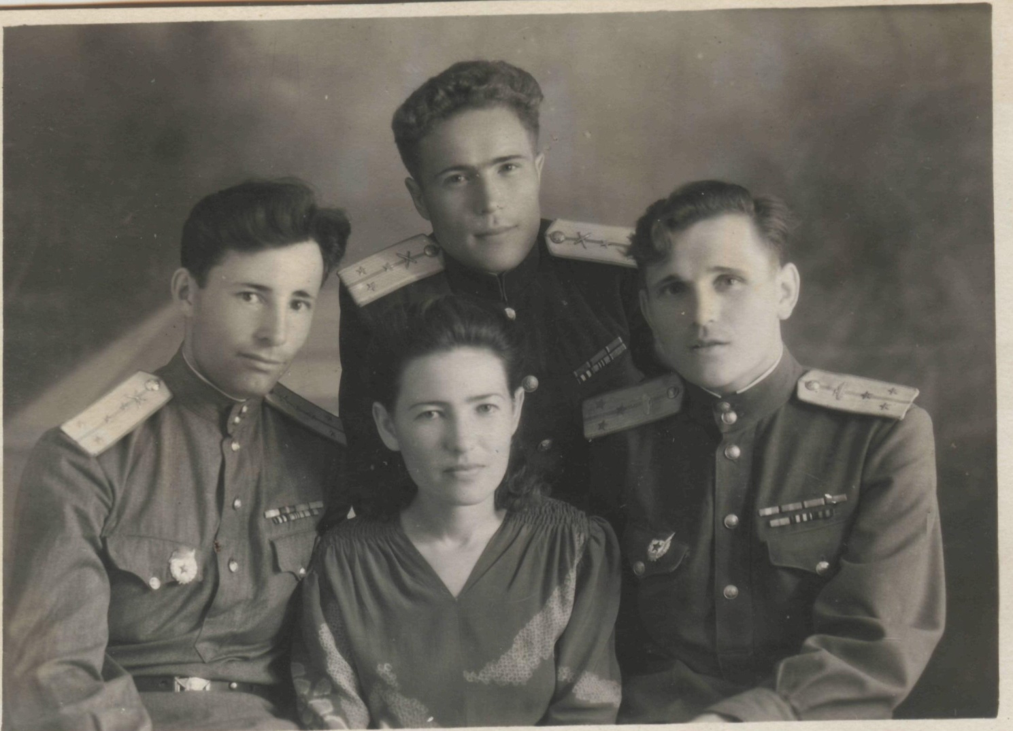
Гаврилов Н. Г. в первом ряду справа.

Slide 37
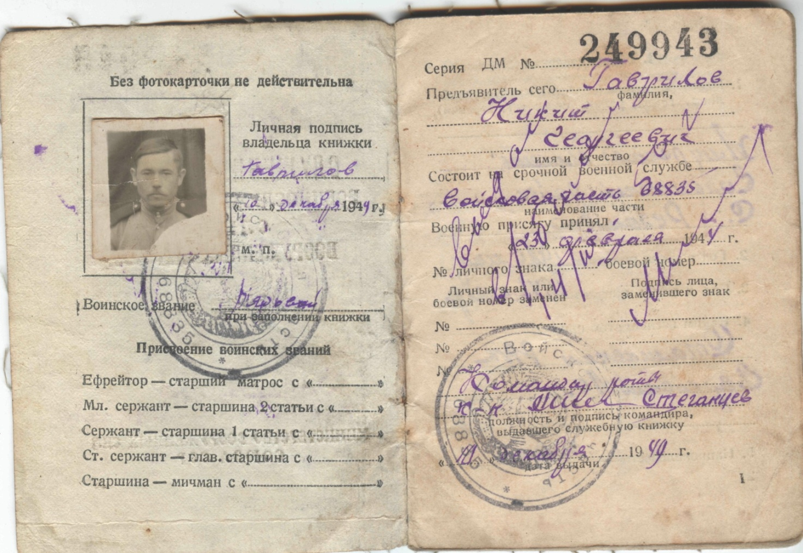
Служебная книжка военнослужащего срочной службы
Вооруженных Сил СССР

Slide 38



Slide 39

Тимонина
лидия андреевна
Родилась 8 января 1922 года. В апреле 1942 года добровольно вступила в ряды Красной Армии. В годы войны была красноармейцем следующих специальностей:
- Санитаркой;
- Писарем (за красивый почерк);
- Телефонисткой;
- Связисткой;
- Зенитчицей.
Заканчивала войну при 5 Приамурской армии ПВО (Войска противовоздушной обороны).
Основной задачей батальонов было прикрытие от ударов с воздуха городов Хабаровск, Комсомольск-на-Амуре, Николаевск. Ведь опасность была не только от немецкой армии, но и от их союзников на Востоке – японцев.

Slide 40



Slide 41

Торгаев Александр Васильевич
Родился в 1911 году на Украине. Участвовал в боевых действиях с апреля 1942 года по февраль 1945 года на фронтах Великой Отечественной войны в составе 88 гвардейского стрелкового полка 33 гвардейской стрелковой дивизии. Лейтенант. Имел ранение. Инвалид войны. Награжден медалью «За победу над Германией в Великой Отечественной войне 1941-1945 гг.»

Slide 42



Slide 43



Slide 44

Участники трудового фронта

Slide 45

Азарова
Клавдия Максимовна
В 16 лет ее призвали на строительство оборонительных сооружений Москвы. Бригада валила лес, из рельсов делали противотанковые ежи, копали окопы. Очень часто случались бомбежки, во время которых все прятались, многие погибли. За эту нелегкую работу она была награждена медалью «За оборону Москвы». Клавдия Максимовна имеет много юбилейных наград.
После войны Азарова К. М. работала полеводом, затем дояркой. Имеет правительственные награды, в том числе медаль ВДНХ.

Slide 46

ГАНЦЕВА
ГАЛИНА МАКСИМОВНА
Родилась 3 февраля 1936 года на станции Черной Козульского района Красноярского края. Совсем ребенком Галина Максимовна работала на полях совхоза. Помогала взрослым собирать урожай. В 2010 году президентом Казахстана ей присвоено звание «Участник трудового фронта». После войны Галина Максимовна участвовала в освоении целины, за что была награждена знаком «Участнику уборки целинного урожая».

Slide 47



Slide 48

Бессерт
Альбина Ивановна
Родилась 7 февраля 1929 года на станции Могоча Читинской области. В годы войны с одноклассниками работала на уборке урожая. В старших классах трудилась в геолого- разведывательной артели. В послевоенные годы работала экономистом. Более 20 лет возглавляла совет ветеранов Комсомольского района. Награждена трудовыми орденами и медалями.
Почетный гражданин Комсомольского района и Хабаровского края.

Slide 49

Никто не забыт,
и ничто не забыто!

